Slide 1
BKV Zrt. V. Energiahatékonysági szakmai fórum 2019.10.28.
Ökológiai szemléletű energetika a BKV Zrt.-nél az EIR 50001 tükrében
Energia tudatosság
Környezetvédelem tudatosság
Urbanizációs szemlélet (település energetika)
Előadó: Szilágyi Sándor

Slide 2
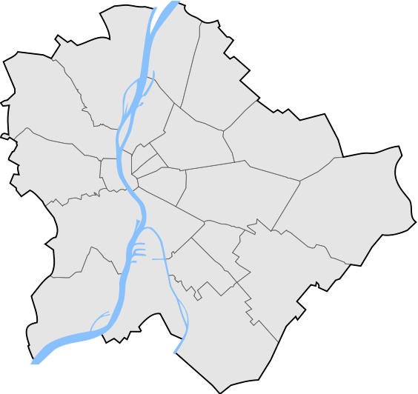
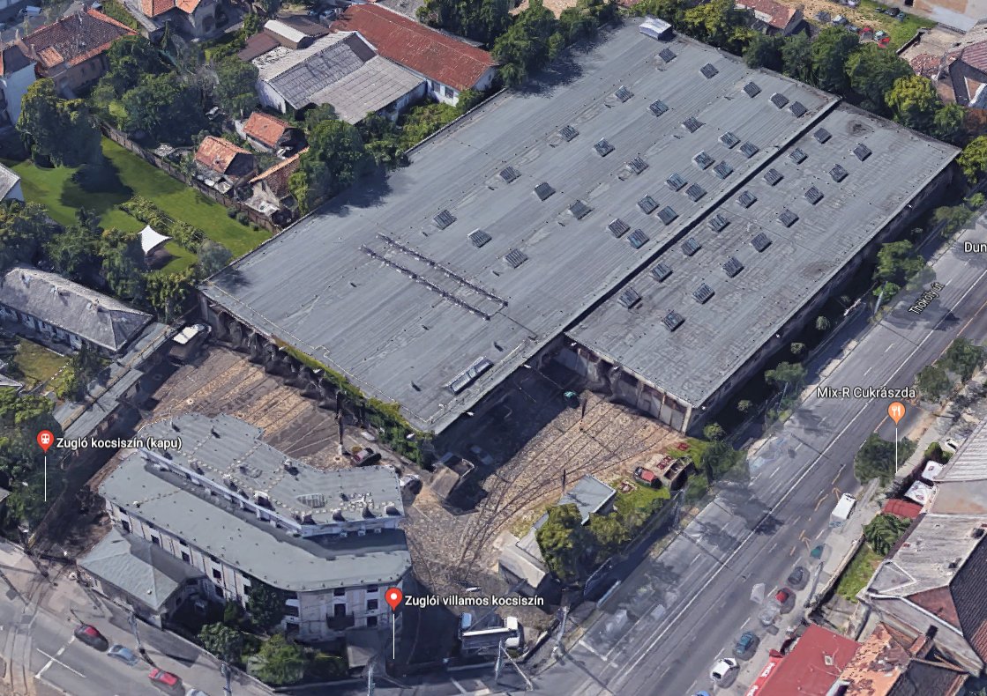
Elkészült és jövőben tervezett energetikai beruházások.
Zugló kocsiszín fűtésrekonstrukciója

Slide 3
Elkészült és jövőben tervezett energetikai beruházások.
Zugló kocsiszín fűtésrekonstrukciója

Slide 4
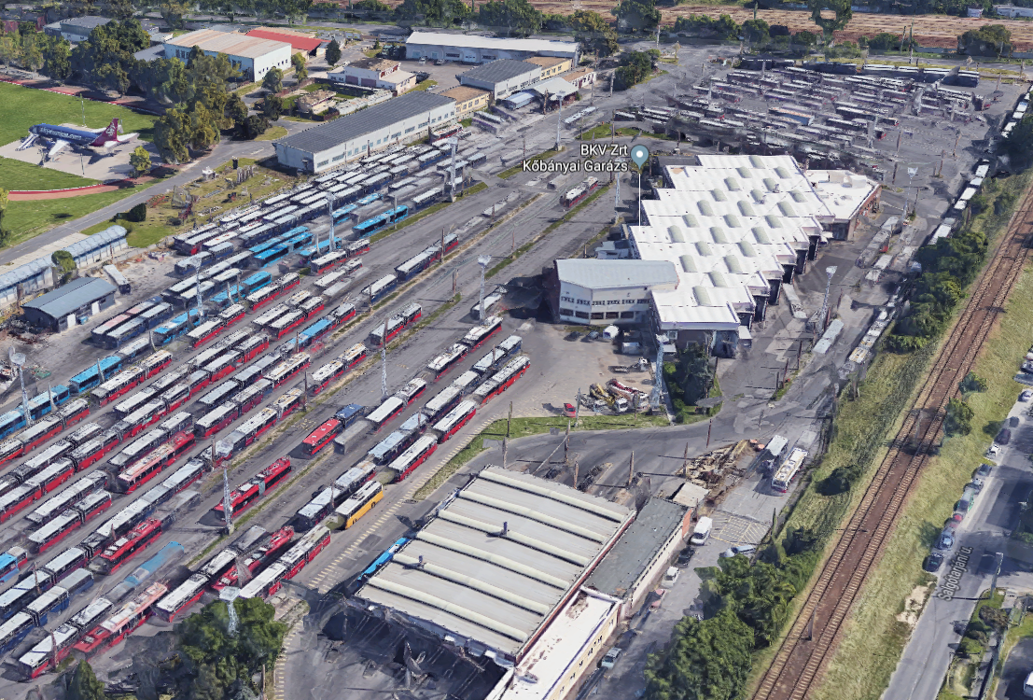
Elkészült és jövőben tervezett energetikai beruházások.
Zách utca kocsiszín fűtésrekonstrukciója

Slide 5
Elkészült és jövőben tervezett energetikai beruházások.
Zách utca kocsiszín fűtésrekonstrukciója

Slide 6
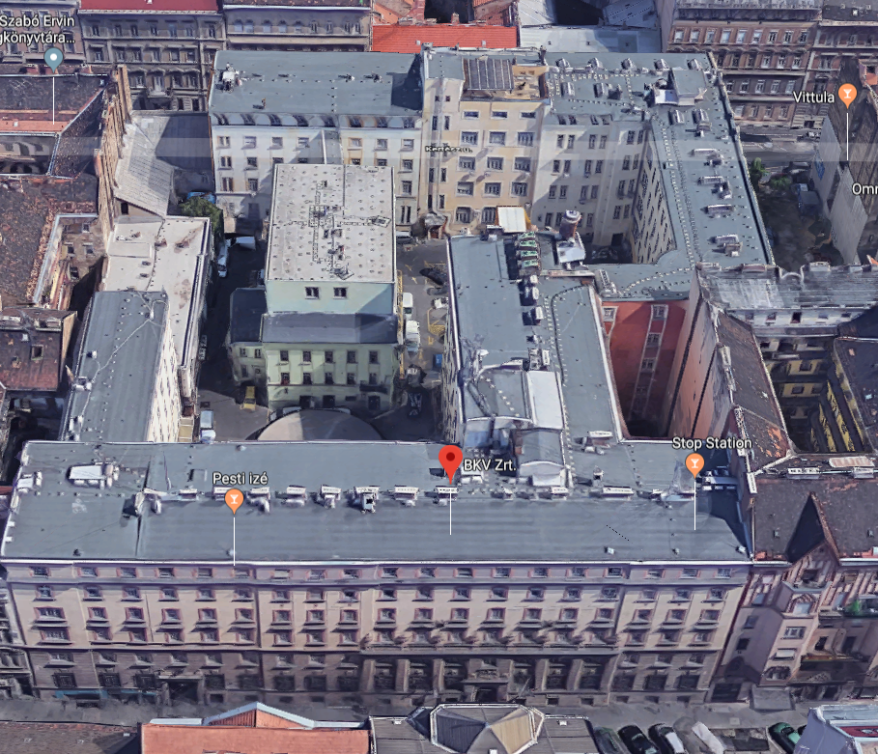
Elkészült és jövőben tervezett energetikai beruházások.
BKV székház fűtésrekonstrukciója

Slide 7
Elkészült és jövőben tervezett energetikai beruházások.
BKV székház fűtésrekonstrukciója

Slide 8
Elkészült és jövőben tervezett energetikai beruházások.
Szépilona kocsiszín fűtésrekonstrukciója

Slide 9
Elkészült és jövőben tervezett energetikai beruházások.
Szépilona kocsiszín fűtésrekonstrukciója

Slide 10
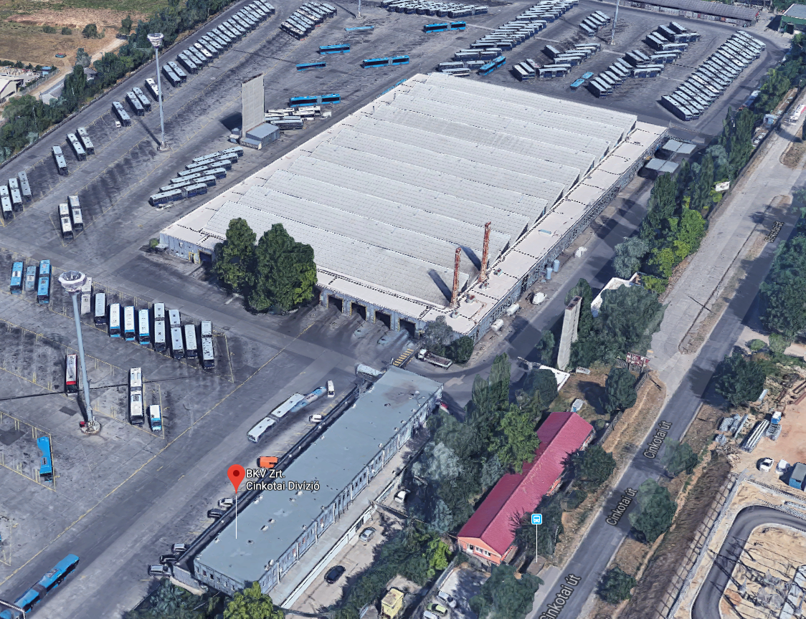
Elkészült és jövőben tervezett energetikai beruházások.
Cinkota busz telephely fűtésrekonstrukciója

Slide 11
Elkészült és jövőben tervezett energetikai beruházások.
Cinkota busz telephely fűtésrekonstrukciója

Slide 12
Elkészült és jövőben tervezett energetikai beruházások.
A fűtési rendszer korszerűsítések mellett napelemes és napkollektoros rendszerek is telepítésre kerültek és kerülnek:
Cinkota busz telephely napkollektoros rendszer
Szépilona villamos kocsiszín napkollektoros rendszer
Száva villamos kocsiszín napkollektoros rendsz.
Galyatető pihenőház napkollektoros rendszer
BKV székház napelemek telepítése
Baross kocsiszín napelemes rendszer
Kelenföld buszgarázs napelemes rendszer
Zách utca napkollektoros rendszer

Slide 13
Elkészült és jövőben tervezett energetikai beruházások.
A fűtési rendszer korszerűsítések mellett napelemes és napkollektoros rendszerek is telepítésre kerültek és kerülnek:
Cinkota busz telephely napkollektoros rendszer
Szépilona villamos kocsiszín napkollektoros rendszer
Száva villamos kocsiszín napkollektoros rendsz.
Galyatető pihenőház napkollektoros rendszer
BKV székház napelemek telepítése
Baross kocsiszín napelemes rendszer
Kelenföld buszgarázs napelemes rendszer
Zách utca napkollektoros rendszer

Slide 14
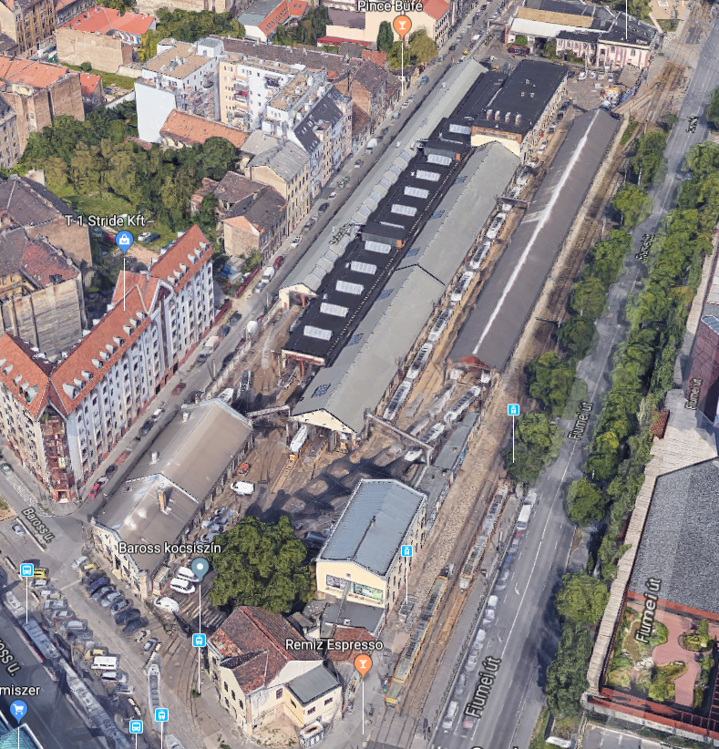
Elkészült és jövőben tervezett energetikai beruházások.
Baross kocsiszín szekunder rendszer felújítása

Slide 15
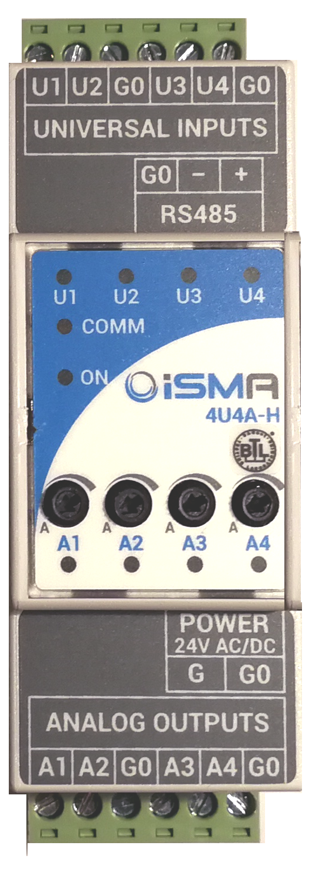
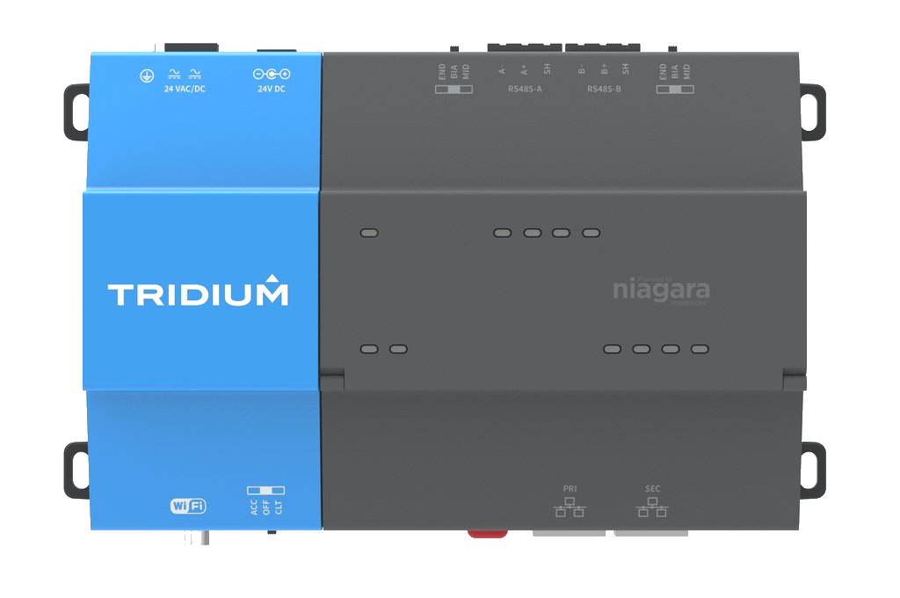
Baross utcai rendszer elvi sémája
Internet
Router
[Gj]
[KWh/nap]
[KWh/hónap]
[KWh/év]
f( , ) [kWh]
[m/s]
[ºC]
[ºC]
Helyi LAN Hálózat
Segédműhely, 1. 3. 4. számú épület
E épület
Felügyeleti szerver
Gépkocsi javító műhely
Öltöző és kazánház
A-B csarnok 1.
A-B csarnok 2.
D csarnok
BMS munkaállomás

Slide 16
Elkészült és jövőben tervezett energetikai beruházások.
Baross kocsiszín szekunder rendszer felújítása

Slide 17
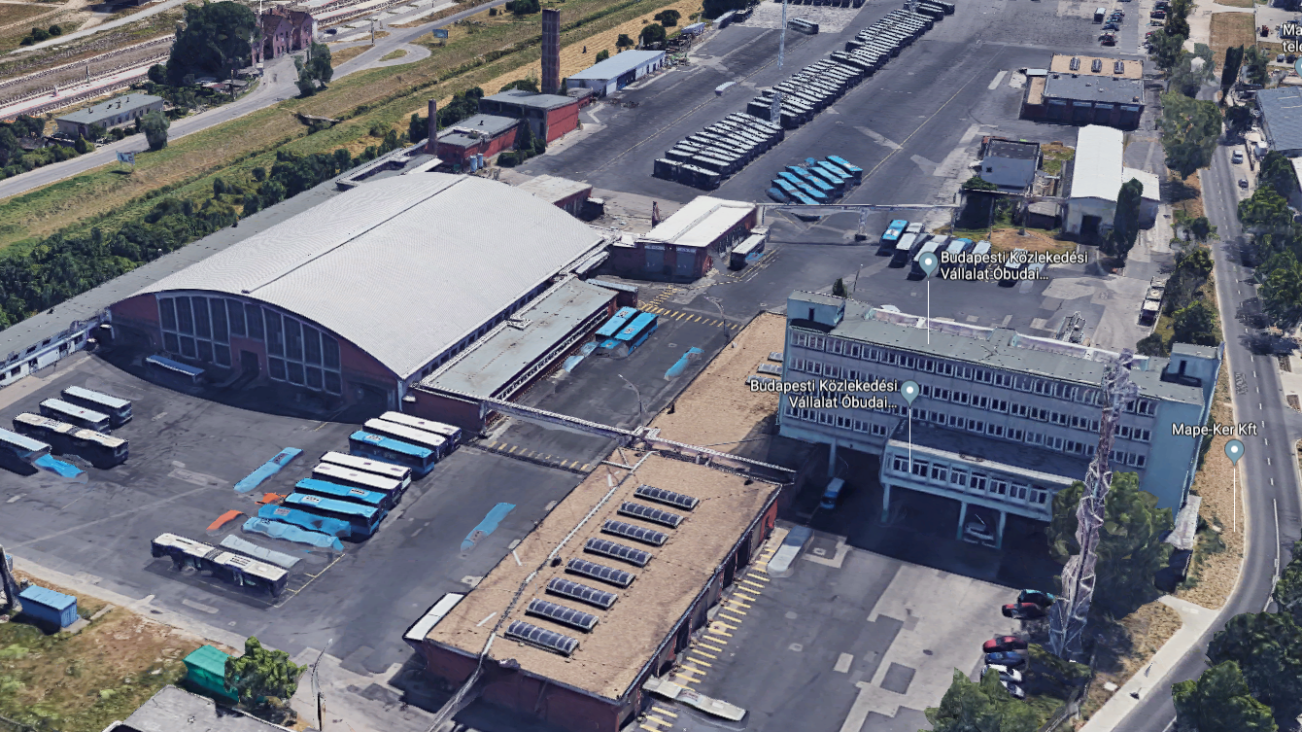
Elkészült és jövőben tervezett energetikai beruházások.
Óbuda telephely fűtésrekonstrukciója

Slide 18
Elkészült és jövőben tervezett energetikai beruházások.
Óbuda telephely fűtésrekonstrukciója

Slide 19
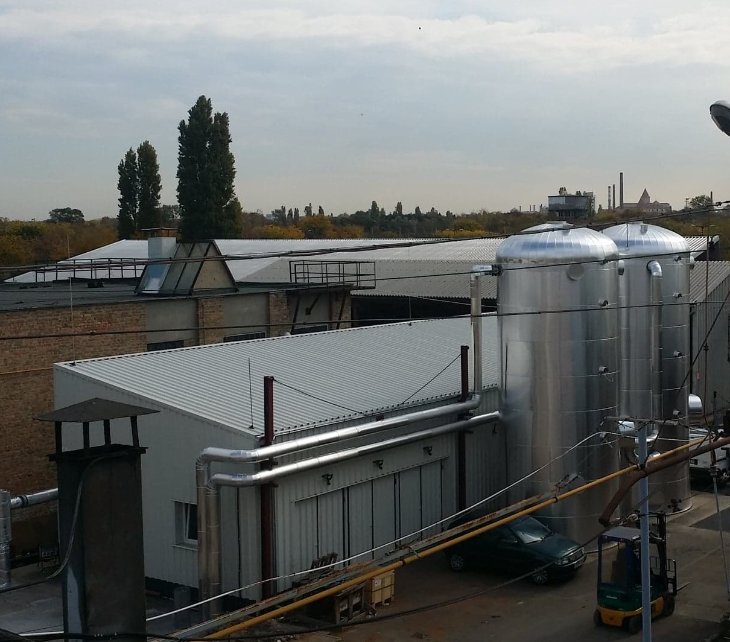
Elkészült és jövőben tervezett energetikai beruházások.
BKV VJSZ Kft. termálvizes fűtési rendszer
Termálvíz hőhasznosítás
Energia tárolás

Slide 20
Elkészült és jövőben tervezett energetikai beruházások.
Vasúti járműjavító termálvizes fűtési rendszer

Slide 21
Elkészült és jövőben tervezett energetikai beruházások.
Vasúti járműjavító termálvizes fűtési rendszer
Opcionális lehetőségek:
Lehetőség a BKV Metró telephely bekapcsolására
Együttműködés a városi távfűtéssel

Slide 22
Értékelés a 122/2015. (V. 26.) rendelet, illetve az ISO 50001 EIR tükrében

Slide 23
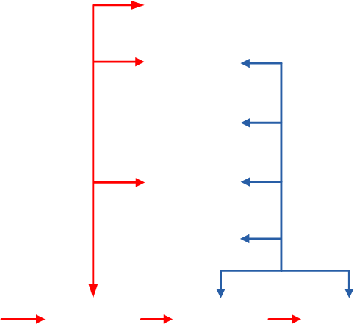
Szerkezeti felépítés az energiahatékonysági intézkedések végrehajtásához

Slide 24
MSZ EN 16247 1-5 és az ISO 50001 EIR kapcsolata
Elvárt energetikai minősítési kapcsolat
Rendszertechnikai ismeretek megszerzése, azok energetikai hatékonyság növelését célzó intézkedésekkel alátámasztott utasításrendszere
Adminisztratív (bürokratikus) intézkedések bevezetése az energiahatékonyság növelésére, középpontba helyezve a mérési adatokat, illetve az ezekből levonható következtetéseket
MSZ EN 16247 1-5 Energetikai audit
ISO 50001
EIR
Mérésekre alapozott ismeretek megszerzése és ezek nyomonkövetése
Elvárt követelményként kell kezelni!
A gyakorlat ezt nem igazolja!

Slide 25
Energetikai rendszer integrált minősége
ISO-MSZ kompatibilis rendszer
Komfort humán
f (Öl,Ön)
K_{mh(1...n)}
Komfort munkahely
f(Kh, m)
K_{tech(1…n)}
Komfort technológia
f(tech)
K_{l(1...n)}
Komfort logisztika
f (Ltech)
K_{h(1...n)}
Humán komfort
Munkahelyi komfort
Technológiai komfort
Logisztika
E_{h}
Energia humán
f(Kh)
E_{mh}
Energia munkahely
E_{tech}
Energia technológia
f (Ktech)
E_{l}
Energia logisztika
f(Kl)
f(Kmh)
MSZ EN 16247 1-5 rendszer

Slide 26
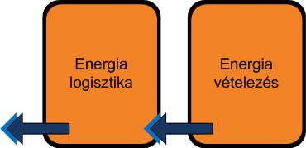
Energetikai folyamat
Energetikai folyamat = Energetikai mozzanatok halmaza

Slide 27
A TNM rendelet szerepe az épület- és városenergetikai korszerűsítésnél
Energetikai folyamat = Energetikai mozzanatok halmaza

Slide 28
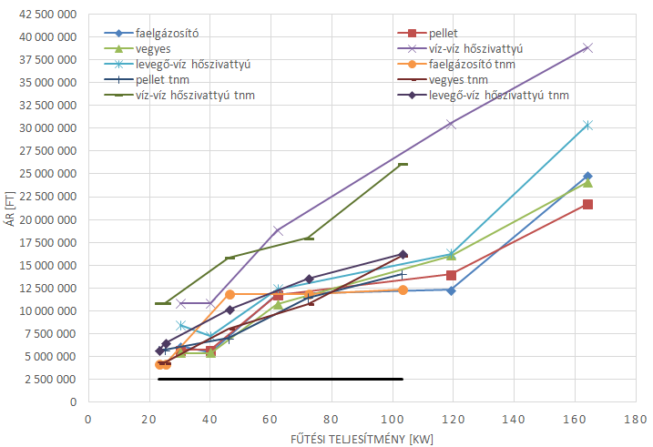
A TNM rendelet szerepe az épület- és városenergetikai korszerűsítésnél
Energetikai folyamat = Energetikai mozzanatok halmaza

Slide 29
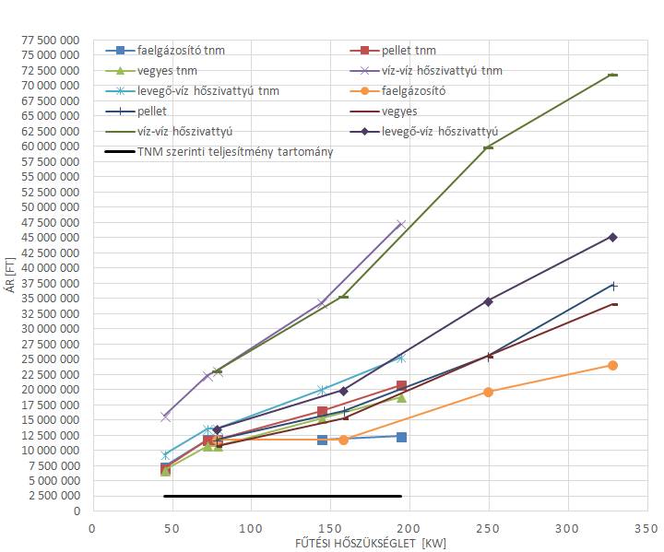
A TNM rendelet szerepe az épület- és városenergetikai korszerűsítésnél
Energetikai folyamat = Energetikai mozzanatok halmaza

Slide 30
A TNM rendelet szerepe az épület- és városenergetikai korszerűsítésnél
Energetikai folyamat = Energetikai mozzanatok halmaza

Slide 31
Köszönöm a megtisztelő figyelmet!

